Slide 1

「土壤與生命」
土壤是甚麼？
為甚麼我們要了解更多？
「綠蔭家園」
麥陳尹玲

Slide 2

從烏蘭布和沙漠的故事說起

Slide 3
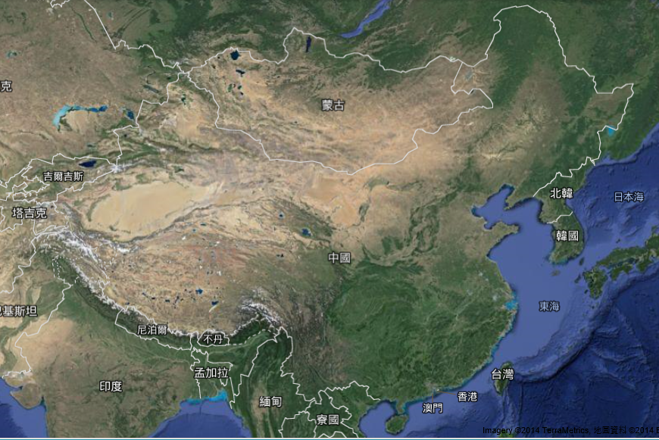

Slide 4
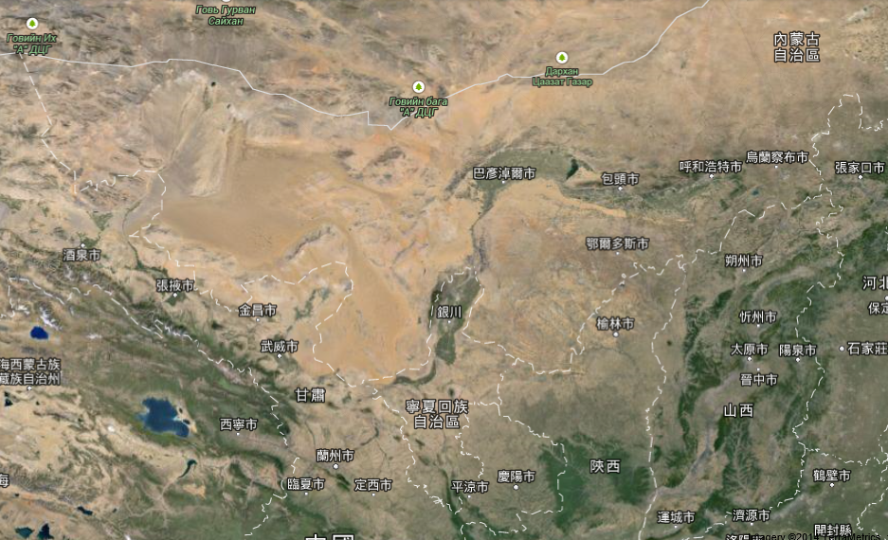
烏蘭布和沙漠是中國八大沙漠之一，位於巴彥淖爾西，南隣黃河，原是洪積、沖積和湖積平原，草木豐茂，二千餘年前，是西漢王朝的農墾區

Slide 5
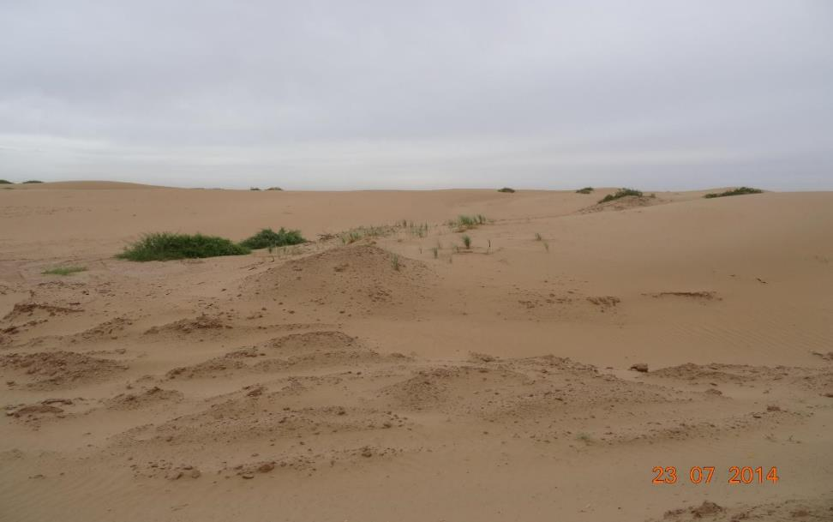
今天的烏蘭布和沙漠腹地

Slide 6

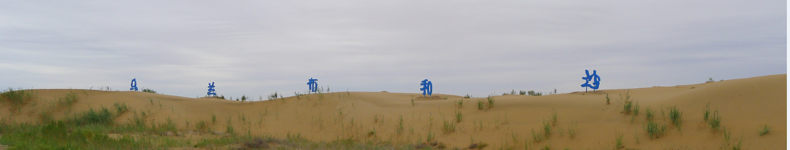
正在治理的部份烏蘭布和沙漠

Slide 7
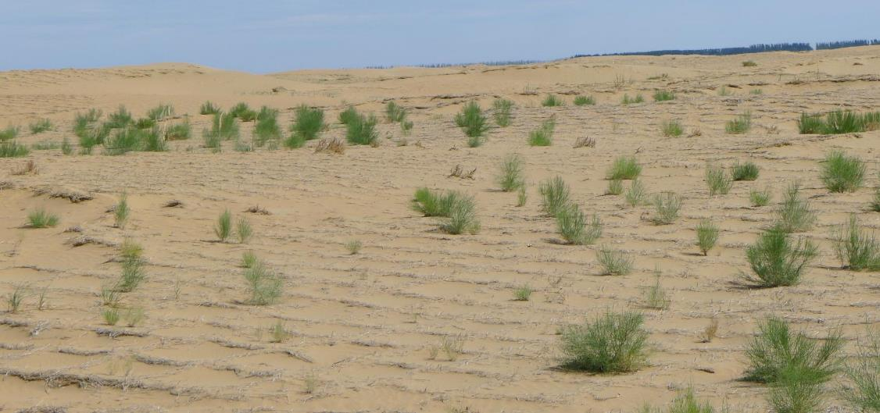
舖設草網方格是固定流動沙漠的第一步

Slide 8
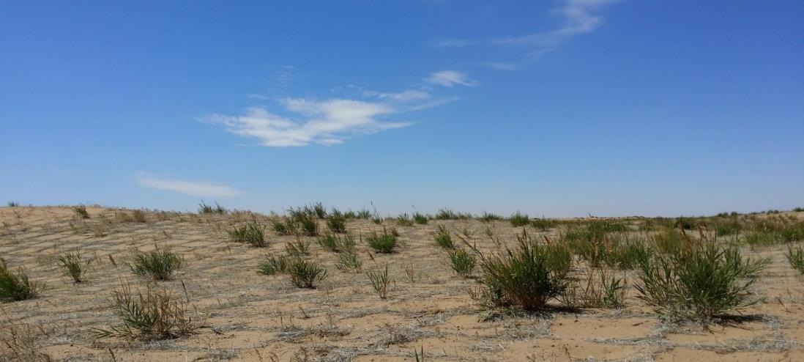
流沙穩定後
就可在其中種植耐旱的原生沙生植物如梭梭、紅柳等

Slide 9
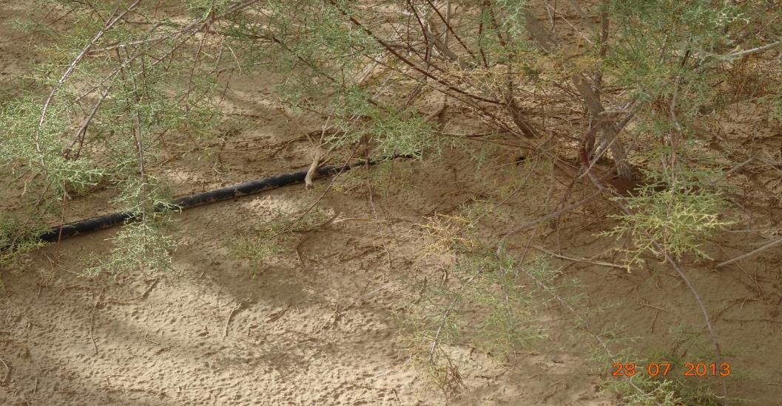
首三年要用滴灌供水

Slide 10
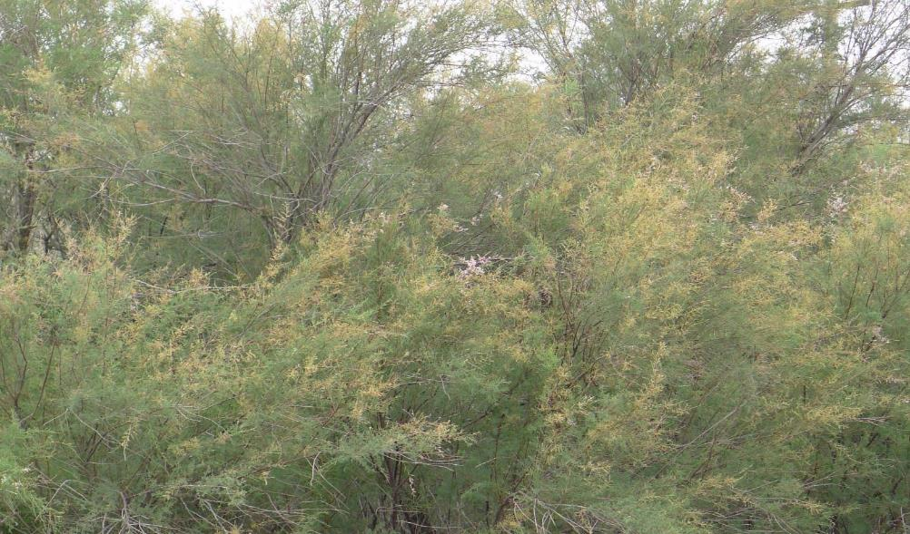
五十年後紅柳成林(攝於六十年代最早期治理的荒漠部份)

Slide 11
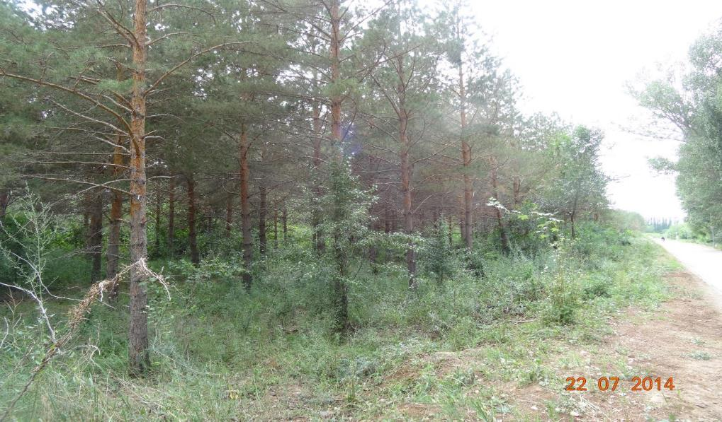
同時期開始栽種的旱地松，如今尉然成林

Slide 12
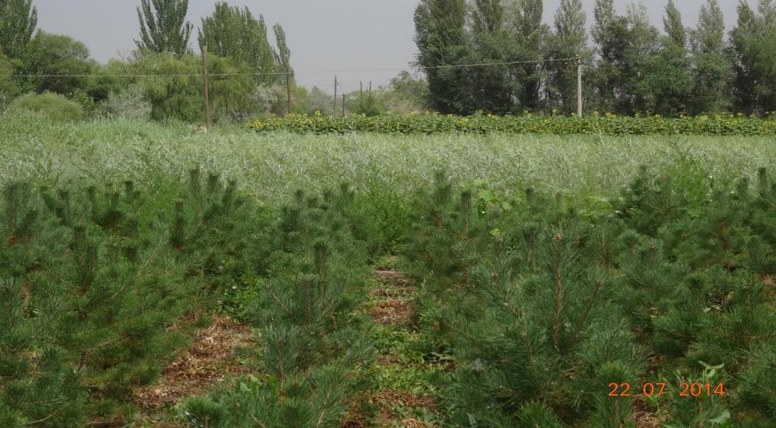
多層次多樣性的綠化繼續改善生態

Slide 13
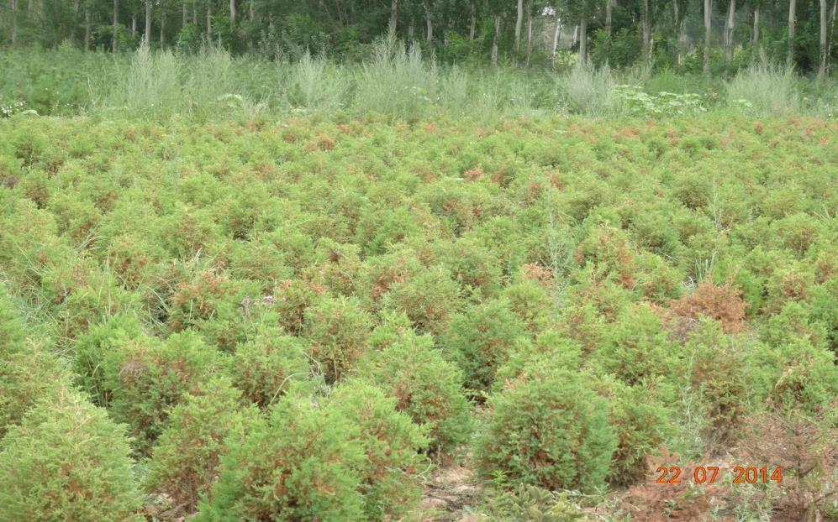
覆蓋性的植物栽種免泥土裸露

Slide 14
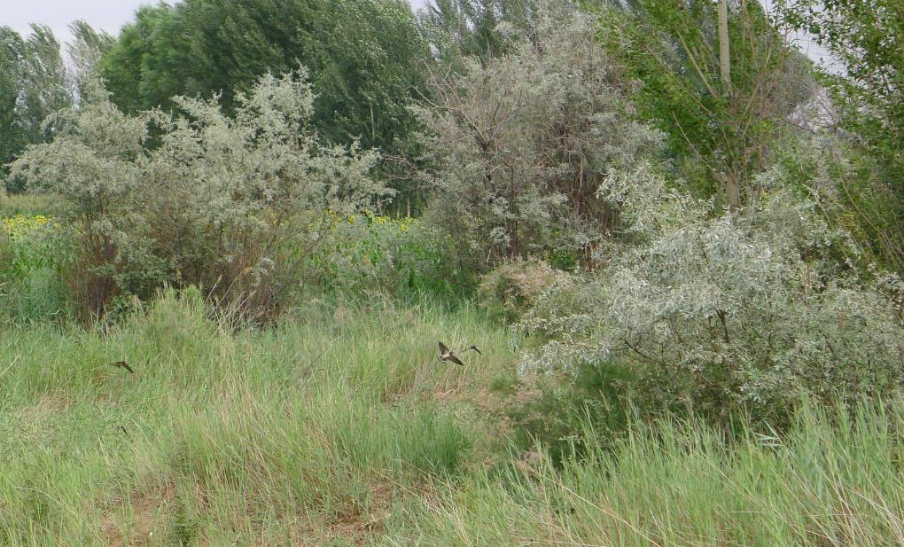
康復了的部份荒漠如今生氣盎然

Slide 15

豐沃的農耕地可退化成荒漠
荒漠也有機會復原成沃土
是甚麼讓土壤有生產力？
是甚麼令土壤失去生產力？

Slide 16
在遠古時代, 這個星球上本無生命
沒有化肥，沒有殺蟲藥，
自然界動植物在土地上演替，
生物在其上繁衍，
靠的是甚麼？
土壤是甚麼？

Slide 17
土壤是甚麼？
土壤是種自然體
由數層厚度不一的土層所構成
主要成分是滲合不同元素的各種礦物砂、粉砂和黏土
但祗有礦物還不能稱為土壤
這些礦物土的表層，需經過千萬年的風化和微生物的活動，成為含有有機質和微生物的混合體，才能養活生長在其上的各種可見動植物和生活在其中的億萬種微生物。

Slide 18
壤土、塵土、穢土
泥土若然沒有了微生物，便失去生命，無法滋養各種生物，只能稱為塵土。這類泥土通常都乾旱易起風沙。
泥土裡若有各種致病原或病害微生物，它們的代謝作用會將土壤裡的營養變成有臭味的氣體迭出，土壤失去肥力，植物亦無法生長。那是穢土。這類泥土通常不透水及缺氧。

Slide 19
生命由古菌、細菌、真菌開始演替
物外通過演替系統創造出現時的大自然，簡單的說：
地球經歷了真菌跟細菌在原來的裸沙、淤泥和粘土裡比例的變化(細菌：真菌)(F:B RATIO) ，
由裸土至長出雜草；
至長出芸苔和早期演替不很繁茂的草；
至中期演替的草類和蔬菜類；
到後期演替的草原和牧野、穀類作物；
至長出藤蔓和灌木，至落葉喬木；
至萬古常青的樹種和針葉林系統等等

Slide 20
標誌性的歷程包括：
從裸土時期至土中100% 是細菌
到F:B=0.01時土中出現藍藻、細菌、原蟲、真菌、線蟲，微型節肢動物
到 F:B=0.1 時缺氧和高硝化物狀態下生長的野草
到 F:B=0.3 時的早期草類、無芒雀麥、百慕達草等(例如菠菜)
到 F:B=0.75 時出現中度演化的草類和蔬菜類(例如西蘭花，紅蘿蔔等)
到 F:B = 1:1 時的晚期草類及穀類作物(例如番茄，玉米，麥等)
到 F:B =2.1:5.1 時長出灌木、藤蔓和灌木叢(例如草莓，梯牧草等)
到 F:B =5:1 -100:1 時長出落葉喬木(例如蘋果，漿果，果仁樹等)
愈成熟的演替地區，生物的複雜性愈高，生物的品種愈多樣性，真菌對細菌的比例愈高(F:B ratio)。人類和很多陸生哺乳類動物就是演化自最成熟的非州喬灌草菌原。

Slide 21
人的出現
愈成熟的演替地區，生物的複雜性愈高
生物的品種愈多樣性，真菌對細菌的比例愈高(F:B ratio)
人類和很多陸生哺乳類動物就是演化自最成熟的非州喬灌草菌原

Slide 22
成熟健康具生產力的土壤
大約一半為固體
另一半是生機盎然的空氣和水，養活著大部份比針頭還小的蟎、線蟲、原生動物、蠕蟲和其他品種繁多的生物體
一湯匙健康成熟的土壤估算含約500億微生物
每克裡單是細菌的品種便可能多達25000種
健康土壤中的微生物是如此品種繁多以及豐富，生物學家估計有7至8成尚未檢定
超過9成的陸生植物都是由菌根真菌(mycorrhizae)所滋養的

Slide 23
這些微生物靠甚麼生存？
跟你、我一樣。食物，空氣和水
誰供應食物給土壤裡的微生物？

Slide 24
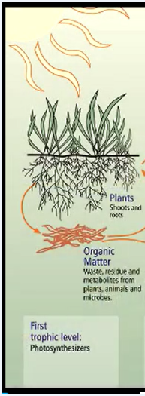
誰供應食物給土壤裡的微生物？
很多植物都將光合作用得來的醣，送到地下根的部份，然後以滲出物形式，養活根系附近的細菌和真菌。這些滲出物是很多不同種類的醣、少許蛋白質和少許碳水化合物
雜草送到根部去的醣：20%
一年生草本：60%
甜菜、甘荀、洋葱、馬鈴薯等：75%
灌木和喬木：80-85%

Slide 25

植物為甚麼要把自己製造出來的食物，
餵飼根系附近的微生物？
效果一：
這些細菌或真菌為它的根部建造保衛牆，
使其他致病的微生物不能攻入，
讓土壤裡的壞蛋不知道植物的存在，
便不會傷害它。

Slide 26
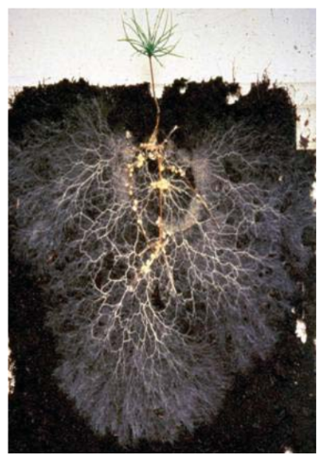
一棵松子幼苗長在健康的土壤裡，白色的菌根真菌菌絲拓殖在黃色的根系上
Aberdeen Mycorrhiza Research Group(轉載版權在申請中)

Slide 27
植物餵飼根系附近的微生物
祇是為了微生物能建造保壘保護植物根部嗎？
好的細菌會分泌很多膠質，
將土壤裡微小的砂粒黏合成微團粒，讓它們能在其內
安全生長，
它們會抓實那些流過的水溶性營養物，讓營養留在土裡
真菌則用長菌絲，將細菌造成的微團粒拉在一起，成為我們肉眼也可見到的大型團聚

Slide 28
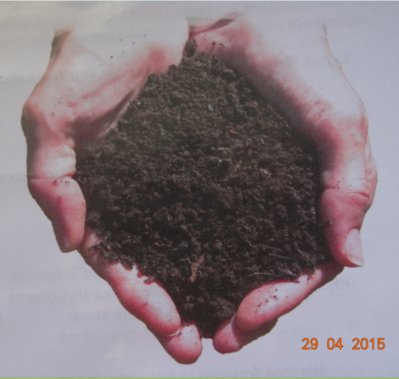
健康的土壤，可看到真菌用細菌的微團粒建構成通道和渠道，讓空氣流通和水向下滲
要知道微生物有沒有為你的土壤建造通風疏水結構
使用顯微鏡便可以知道

Slide 29
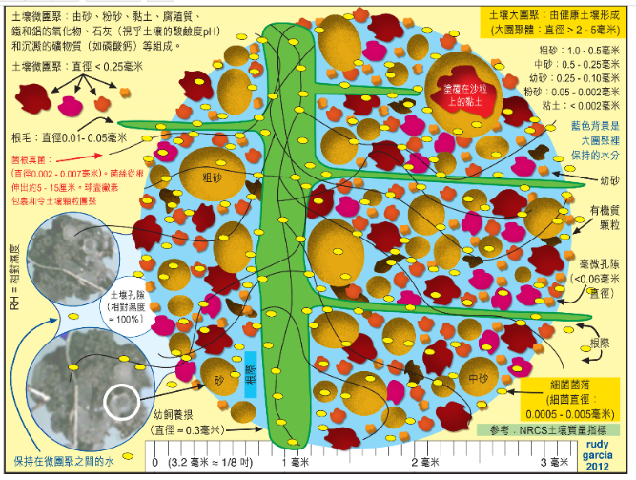
中譯及倣繪自：(轉載、倣繪及中譯版權在申請中)
美國農業部自然資源保護局國家農藝師”魯迪·加西亞”2012年繪製的土壤團聚圖解

Slide 30
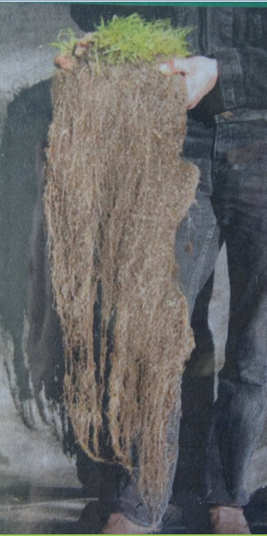
這結構做得有多深，水便可以向下滲多深
在正常健康的土壤裡
水可向下滲至16哩
沒有這些微生物在土壤裡
建造疏水通風結構
有甚麼問題？

Slide 31
沒有了疏水通風結構，土壤會變得板結
水向下滲時，遇到板結層，會積在那裡，後果嚴重。
積水的板結層，氧氣不够，有益的嗜氧微生物便會睡覺或死亡。
要是積水含大量化肥，(通常加進土壤裡去的無機化肥會流失80%)，厭氧菌(多是壞蛋病害菌)快速滋生，植物便生病，(厭氧菌滋生會降低土壤的pH，土壤的pH降到低於5.5時，沒有植物能生存)
厭氧菌還會將土壤裡能溶於水的無機礦物裡的氧置換為氫，變成氣體逃到大氣去。土壤失去營養，便慢慢變成沒有生產能力的穢土，祇會長出沒有營養價值的野草。逃走的氣體都有易於辨認的氣味或顏色。
這是全球耕地在持續喪失生產力的主因之一。

Slide 32

土壤板結另一個嚴重後果
地球的表面不是到處都是平原。
大面積的板結層在坡土上，某次或某年雨水量特多，板結層以上的土壤便會突然連泥帶水一併向下游崩圍，這就是泥石流、水侵蝕或水土流失。
這也是全球每年持續損失有生產力的表土主因之一。

Slide 33
但好端端的土壤裡的微生物為甚麼會不見了？
自一萬年前人類為農耕開始砍伐森林，燒毁草原開始，裸露的土地便沒有了植被將食物送到土壤裡去，飼養這些微生物，土壤慢慢變成塵土。
在乾旱地方，便容易退化為沒有了生產力的荒漠，像烏蘭布和這二千年由農墾地變成沙漠一樣。
現在每年全球因荒漠化而損失的土地大概有三個瑞士那麼大。

Slide 34
二次大戰後
席捲全球的化肥農藥的農耕，大面積地將土壤微生物的生存空間摧毁了，土壤便變得板結。結果是挖土機愈趨大型、化肥愈用愈多、農藥愈用愈重，但土壤生產力持續下降。農產品開始出現安全問題。
這是近年發達國家的耕地呈現嚴重肥力下降的主因。
有科學家估計全球有生產力的表土將於六十年後耗損盡，直接危害下一代的糧食安全。
有些有識之士開始鼓吹有機耕種或永續耕種，希望能善待土地，持續生產無公害農作物。但覺醒的市民還是不多。
所以聯合國要將2015年定為國際土壤年，希望公眾能正視健康土壤的重要性。

Slide 35
更少為人知的：
九成自然界的多年生植物根部，都有菌根真菌寄殖
菌根真菌mycorrhizae能與某些細菌持續地將植物滲到土壤裡去的醣合成為結構非常複雜而穩定的有機物，稱為腐殖酸，有高效吸水能力，長期將碳藏在地下及保水，是地球表土能滋養萬物，及大氣碳循環的一個重要環節。
植物靠菌絲在土壤裡的網絡及在空間發放揮發性的氣體，與其它植物，甚至是其他物種，建立複雜的溝通網絡，對抵禦病害有聯防作用。但大型單一作物的農耕方式也把自然界植物的這種防衞功能削弱了，唯有不斷加重農藥的毒性。
化肥農藥截斷了植物與微生物間的互惠聯系，菌根真菌的生存空間被握殺了，大自然的碳循環系統便被打亂了。地球持續暖化，除了是因為近代的化石燃料不斷釋放温室氣體到大氣外，菌根真菌將碳變成腐殖酸將碳長期貯藏在地下這能力被削弱，較少人談及注意。

Slide 36
但是科學家不是說因為植物的根部祇能吸收能溶於水的氮、磷、硫等無機鹽，才用化學方法製造這麼多化肥，讓植物能增產嗎？
這就是大自然的吊詭。
這是1986年前，科學家對植物如何吸收營養的理解。綠色革命真的因為這樣，帶來了農作物的短期增產，以致我們現在的食物能這樣便宜。
植物將醣、蛋白質、碳水化合物，餵飼微生物，但細菌和真菌將這些營養積存在體內，植物是真的不能直接享用的。
但如果自然界真的是這樣，地球能進化到有那麼多生物出現，進化到人類能存在嗎？
自然界是怎樣讓土壤微生物在植物的不同生長時期，適時適當地將植物需要的營養，以植物能吸收的形式供應給植物？

Slide 37
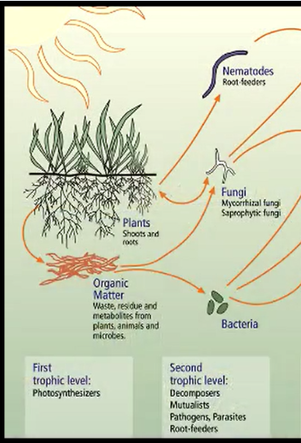
答案便是下一層的生物
較細菌和真菌高級的簡單原生動物吃細菌
原生動物身體對氮、磷、硫、鉀、鎂、鈉、鐡、鉮等等的需要密度比細菌少很多。每一個原生動物吃細菌時，便會把它不需要的氮、磷、硫、鉀、鎂、鈉、鐡、鉮等等，以排泄物的形式排放出來。
真菌的獵食者是線蟲和節肢動物。養份會藉排泄物直接釋放在根的表面，
細菌和真菌都生在根系旁，所以這些獵食者釋放的營養都在植物的根系附近。植物甚麼也不需要做。
土壤裡會有太多這些獵食者，過份吃掉細菌和真菌嗎？

Slide 38
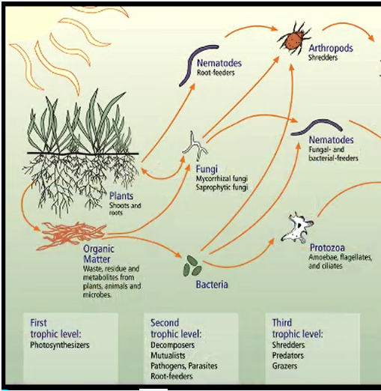
所以又有下一層的獵食者
獵食性的線蟲、大型的節肢動物等等吃細菌和真菌的獵食者，
各種生物保持平衡，養份循環便可以持續地進行。

Slide 39
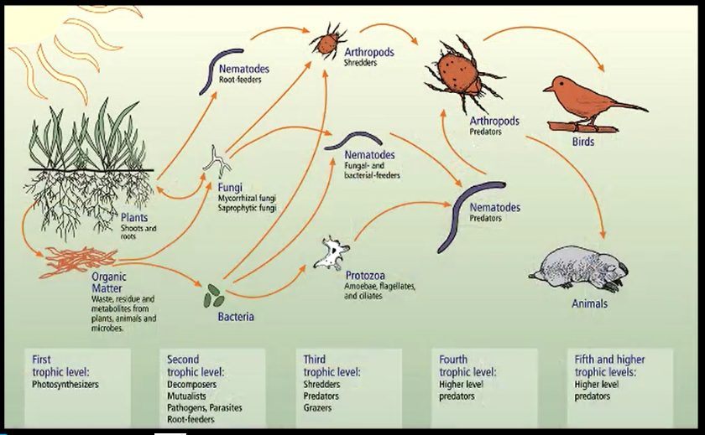
又有下一層
下一層
便有雀鳥、蚯蚓、蜘蛛、老鼠等等愈來愈複雜的獵食者。
誰位在
這個食物網
的最高處呢？

Slide 40
我們人類是這星球的園丁
我們的責任不是劫奪、不是毁滅
我們的責任是維持自然界生物之間的互動，使我們的社會不被毁滅。
我們要想繼續留居這星球，就要停止破壞它。
將這些微生物放回土裡吧！
讓這些小生命重回居所，它們便會為我們服務，讓我們不那麼辛勞。
嘗試學習解讀大自然發給我們的警號，
為了我們和我們的後代以及所有生靈，請善待土地！

Slide 41
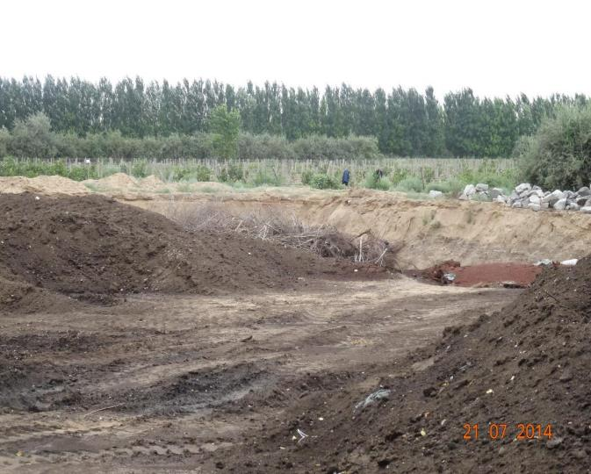
怎樣才能把有益的微生物放回土裡去？
不要再用化肥農藥
改用堆肥在耕地上

Slide 42
堆肥是甚麼？是大肥嗎？是有機肥嗎？
堆肥是指在有氧條件下，用各種生命必需的，並來源於生物活動的底物(例如光合作用或生物質消耗，基本上都來源於植物、動物或者微生物)，混合大量微生物群落以固態進行生物降解的過程。
是模擬大自然，讓有益(嗜氧)細菌和真菌能以某種比例大量和迅速地繁殖，然後放回土壤裡，使自然界的食物網在農田裡，能進行生態平衡的養份循環，因而生產健康富營養的農作物，進一步促進土壤和農作物的健康。
但要嚴格控制過程，做得正確。
大肥是生物質消耗，
可用在堆肥中，
但不是必需
有機肥祇是無公害，
沒有把微生物
回歸土壤，
沒有康復土壤
的作用。

Slide 43

我不直接參與生產農作物，
也可以幫助康復土壤嗎？
保護所有綠色大地，免土地裸露，參與植樹
消費時，支持那些能康復土地的農耕方式生產的農作物
減低使用對土地做成傷害的農耕方式生產的食物和消費品

Slide 44
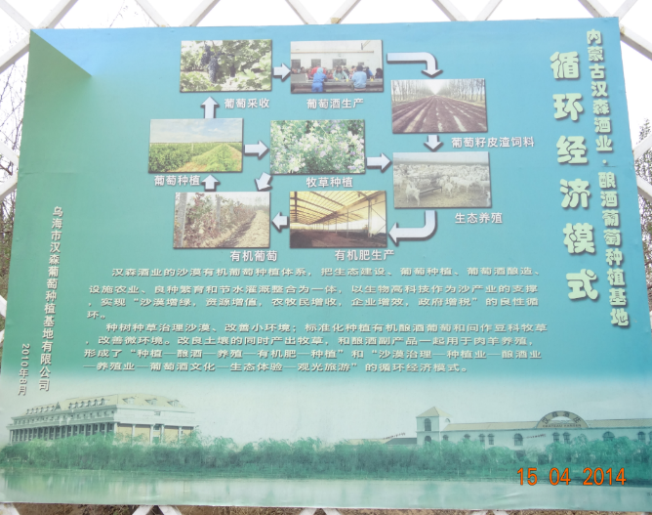
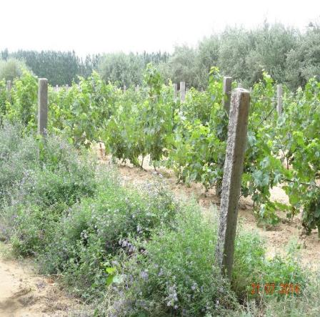
我們有能力從錯誤中學習
循環作業、多元種植的葡萄園

Slide 45
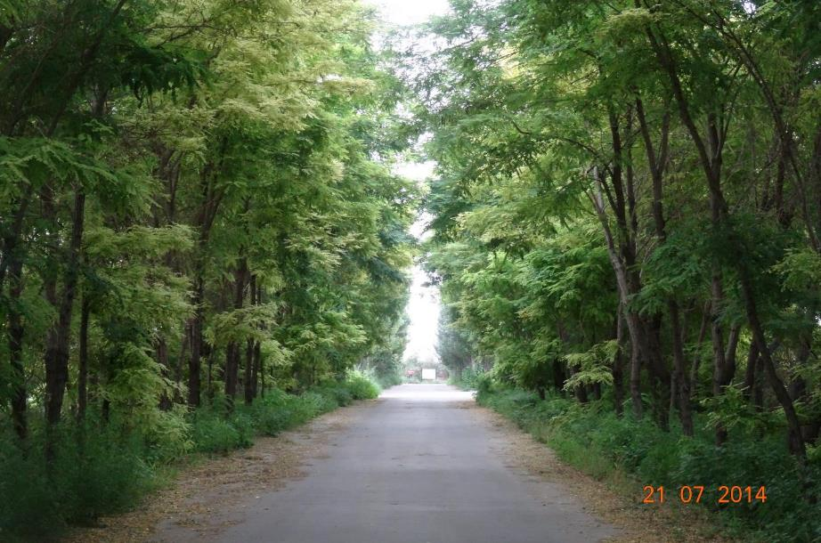
農莊的外圍

Slide 46
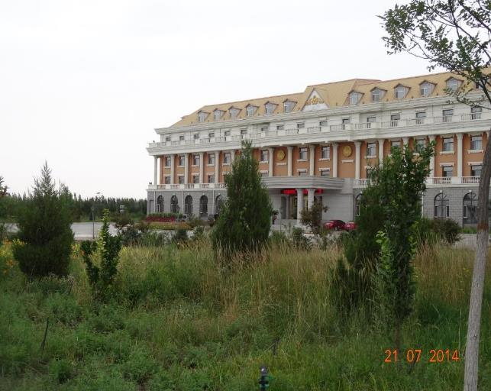
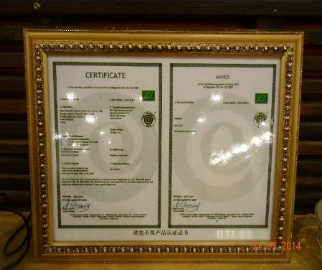
生態酒莊幫助烏蘭布和沙漠邊緣繼續康復
第一家獲得歐盟有機產品認証証書的中國紅酒

Slide 47

世界很多地方都起步了
我們呢？

Slide 48

謝謝
綠蔭家園
Homelandgreen.hk

